Slide 2
Application Development
Views (basics)
Sam Van Buggenhout
Academiejaar 2023-2024

Slide 3
Routing
Controllers & Views
View selectie
Data doorgeven aan View
Razor

Slide 4
Routing

Slide 5
Parameters doorgeven aan Actions
Soms heeft Action-method parameter(s) nodig om pagina te kunnen genereren
Voorbeeld: pagina om de details van een product op te vragen → Action-method moet weten wélk product moet opgehaald en weergegeven worden
Hoe? Id van het product meegeven als parameter aan Action-methode

Slide 6
Parameters doorgeven aan Actions
Voorbeeld:
public class ProductController : Controller {
private ProductRepository _productRepo = new ProductRepository();
public ActionResult Details(int id) {
//haal product op uit repo (op basis van id-parameter)
Product product = _productRepo.FindById(id);
//geef product mee aan View om weer te geven
return View(product);
}
}
Hoe parameter meegeven aan Action?
Via URL: https://localhost:44374/Product/Details/5

Slide 7
Parameters doorgeven aan Actions
Hoe wordt URL naar juiste controller, action en parameter geleid?
https://localhost:44374/Product/Details/5
controller
action
id
Routing = proces waarbij inkomende HTTP-request gemapt wordt naar een specifieke handler (in MVC: handler = Action-method)

Slide 8
Hoe werkt routing?
Request
1
Route templates
my-cart user/{action} {controller}/{action}/{id}
2
3
Action
Router
controller
URL van HTTP-request wordt naar router gestuurd
Router zoekt in lijst met geconfigureerde route-templates naar eerste template die “matcht” met de URL van de request
De router bepaalt op basis van deze template de controller en de action om deze request af te handelen

Slide 9
Waarom routing?
Doel: URL loskoppelen van handler
Vroeger: request naar specifiek bestand (bv.: home.aspx):
Voordeel: eenvoudig te begrijpen
Nadeel: moeilijk onderhoudbaar (wat als filenaam wijzigt?)

Slide 10
Hoe routing configureren?
Routing configureren kan op twee manieren:
Globaal (= conventional routing): “afspraken” vastleggen waaraan structuur van URL moet voldoen. Geldt voor volledige applicatie
Via attributen: per controller/action-method aangeven via een [Route]-attribuut
Verwachte URL’s gespecificeerd via route templates
Bepalen structuur van URL’s
String’s met placeholders voor variabelen, kunnen optionele waarden bevatten en mappen naar controllers en action’s

Slide 11
Hoe routing configureren?
URL wordt verdeeld in segmenten
Aaneensluitend deel van URL, gescheiden van andere segmenten door minimum één karakter (meestal ‘/’)
Voorbeeld: Students/Edit/1
3 segmenten
URL wordt verdeeld in segmenten
Via template: vaste strings (literals), variabele segmenten, optionele segmenten, default-waarden voor variabele segmenten en bijkomende constraints definiëren

Slide 12
Routing: templates

Slide 13
Routing templates
Voorbeeld routing template: api/{controller}/{action}
literal
route parameters
Literal: segment moet letterlijk in URL voorkomen
Route parameters: kunnen variabel zijn (verschillend van URL tot URL). Worden steeds tussen accolades gezet

Slide 14
Routing templates
Op basis van route parameters worden controller en action bepaald
Voorbeeld:
Route template: {controller}/{action}
URL: students/overview
Gerouteerd naar: StudentsController.Overview()
MAAR: indien URL “students” → geen match! (action kan niet bepaald worden)

Slide 15


Routing templates
Voorbeeld (met literal): /api/{controller}/{action}
URL | Match? | Controller | Action
/api/products/list |  | ProductsController | List()
/api/orders/all |  | OrdersController | All()
/reservations/index
/api/recipes
→ Route parameters {controller} en {action} moeten verplicht aanwezig zijn in de URL!

Slide 16
Routing templates
Via deze weg ook mogelijk om bijkomende parameters aan Action-methode mee te geven
Voorbeeld: {controller}/{action}/{id}
URL: /Product/Details/3
Gerouteerd: Controller=ProductController, Action=Details, id=3
public class ProductController : Controller {
private ProductRepository _productRepo = new ProductRepository();
public ActionResult Details(int id) {
//haal product op uit repo (op basis van id-parameter)
Product product = _productRepo.FindById(id);
//geef product mee aan View om weer te geven
return View(product);
}
}
Opgelet:
naam parameter in template moet overeenkomen met naam parameter Action-methode
Bij deze notatie: id-parameter verplicht!

Slide 17
Routing templates
Opmerkingen:
Indien parameter gespecificeerd, is deze verplicht!
Voorbeeld: {controller}/{action}/{id}
URL: students/edit → geen match!
Aantal parameters is onbeperkt
Voorbeeld: {controller}/{action}/{category}/{id}
URL: /recipes/view/soups/3 → match!
Parameters hoeven niet in aparte segmenten te staan
Voorbeeld: {controller}/{action}/{from}-{to}
URL: /currencies/convert/USD-EUR → match!

Slide 18
Routing templates
Om een parameter optioneel te maken, zet je een vraagteken (?) achter de naam van deze parameter:
Voorbeeld: {controller}/{action}/{id?}
URL | Controller | Action | ID-parameter
/students/edit/3 | StudentsController | Edit(int id) | 3
/movies/view/12 | MoviesController | View(int id) | 12
/home/about | HomeController | About() | null

Slide 19
Routing templates
Het is tevens mogelijk om default-waarden te specificeren voor route parameters
Voorbeeld: api/{controller}/{action=index}/{id?}
URL | Match? | Controller | Action | ID-parameter
api/product/view/3 |  | ProductController | View(int? id) | 3
api/product/view |  | ProductController | View(int? id) | null
api/product |  | ProductController | Index() (default-waarde) | null
api
Opmerking: int? is een nullable-type
→ zie https://docs.microsoft.com/en-us/dotnet/csharp/language-reference/builtin-types/nullable-value-types

Slide 20
Routing: Configuratie

Slide 21
Routing configuratie
Routing templates kunnen op twee manieren geconfigureerd worden:
Via attributen: in controller-klasse zelf (vooral bij Web API’s, zie later)
Conventionele routing: in Program.cs
app.MapControllerRoute(
name: "default",
pattern: "{controller=Home}/{action=Index}/{id?}");
Opmerkingen:
Je kunt zoveel routes toevoegen als nodig
Naam wordt enkel gebruikt voor het genereren van URL’s op basis van template

Slide 22
Redirects

Slide 23
Redirect: Action in zelfde controller
Met behulp van RedirectToAction() kan je de gebruiker doorsturen naar een andere Action-method binnen dezelfde controller:
public class AccountController : Controller {
public IActionResult Index() {
return RedirectToAction("Details");
}
public IActionResult Details() {
return View();
}
}
Enkel Action-naam → redirect naar Action-methode met deze naam binnen dezelfde controller

Slide 24
Redirect: Action in zelfde controller (met parameters)
Gebruik anonymous type om bijkomende route-parameters mee te geven als extra parameter
public class AccountController : Controller {
public IActionResult Index() {
return RedirectToAction("Details", new { id = 1 });
}
public IActionResult Details(int id) {
return View();
}
}
Naam van property in anonymous type = naam van parameter in Action-method

Slide 25
Redirect: Action in andere controller
Gebruik tweede String-parameter om te verwijzen naar Action-method in andere controller
public class CartController : Controller {
public IActionResult CheckOut() {
return RedirectToAction("Payment", "Order");
}
}
Eerste parameter = naam van Action-method
Tweede parameter = naam van controller
Action-method
Controller-naam
public IActionResult CheckOut() {
return RedirectToAction("Payment", "Order", new {currency="EUR"});
}
Kan ook in combinatie met parameters

Slide 26
Redirect: doel op basis van route-naam
Locatie voor routering kan ook gegenereerd worden op basis van route-template
Gebruik hiervoor RedirectToRoute
Eerste parameter: name-property van de route, tweede parameter = anonymous type met parameters
app.MapControllerRoute(
name: "currencies",
pattern: "{controller}/{currency}/{action=view}");
app.MapControllerRoute(
name: "default",
pattern: "{controller=Home}/{action=Index}/{id?}");
public IActionResult Convert() {
return RedirectToRoute("currencies", new { controller="Currency", currency="EUR"});
}
route-name
route-values

Slide 27
Controllers & Views

Slide 28
Inleiding
Taak van controller:
Inkomende HTTP-request afhandelen (wijzigingen aanbrengen in model, bv.: gegevens valideren, records ophalen/wegschrijven in databank, records updaten in databank, ...). Kan hiervoor gebruik maken van parameter(s) die aan Action-method wordt meegegeven (bv.: id van weer te geven entiteit)
Correcte View (-template) selecteren als response op request
Data meegeven aan View (-template) om response (HTML, JSON, ...) te genereren

Slide 29
Inleiding
Views:
In ASP.NET MVC webapplicatie worden views vaak dynamisch gegenereerd met behulp van Razor (= template engine)
Razor: combinatie van statische HTML en C#-code
Controller geeft data door aan View → wordt via Razor-template weergegeven/gebruikt voor logica in View
Voorbeeld features:
HTML-code genereren afhankelijk van conditie (if-else)
foreach om over items in List<> te itereren en voor elk item nodige HTML-code te genereren
Waarden van C#-property’s opvragen om weer te geven
...

Slide 30
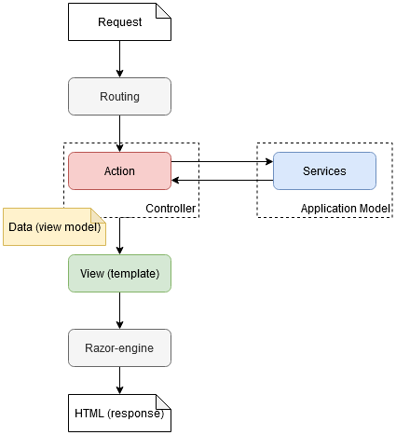
Inleiding
Request wordt via routing naar juiste controller en action gestuurd
Action-methode handelt request af (haalt gegevens op uit DB, schrijft records weg naar DB, ...)
Controller selecteert view (-template) voor genereren van response
Controller geeft nodige data mee aan view
Razor-engine voert template-code uit. Resultaat (HTML-code) wordt als response teruggestuurd

Slide 31
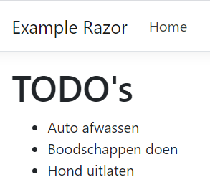
Voorbeeld
Request: https://localhost:1234/Todos/List/3
TodosController.cs
public IActionResult List(int id) {
//data ophalen in DB
List<string> todos = _todoRepository.GetTodosForUser(id);
//selecteer view (default: zelfde als Action-method naam)
//nl.: List.cshtml
//Geef lijst met todo's mee aan view
return View(todos);
}
List.cshtml
@model List<string>
<h1>TODO's</h1>
<ul>
@foreach(var item in Model)
{
<li>@item</li>
}
</ul>

Slide 32

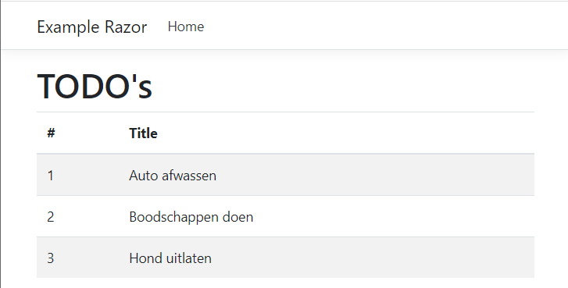
Separation of concerns
Voordeel:
Separation of concerns: view bepaalt hoe data wordt weergegeven
→ Zelfde data kan op verschillende manieren weergegeven worden
→ Wijziging in view vereist enkel aanpassing van Razor-template

Slide 33
View selectie

Slide 34
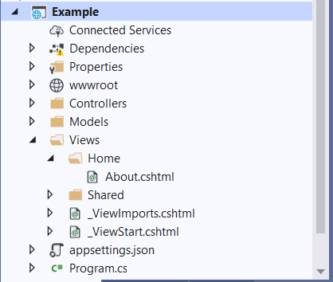
Hoe selecteert Controller een view?
Action-method returnt ViewResult
Gebruik maken van View() helper-methode
Zoekt template, voorziet deze (eventueel) van data en voert de template uit
Zoekt standaard in folder Views/{naam controller}
Indien geen argument voor View()-methode: standaard view met zelfde naam als Action-method
public class HomeController : Controller {
public IActionResult About() {
return View(); //default: zelfde naam als Action-method
}
}

Slide 35
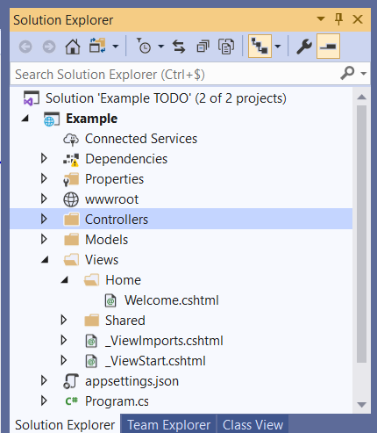
Hoe selecteert Controller een view?
Afwijken van conventie: extra argument meegeven aan View()-methode
public class HomeController : Controller {
public IActionResult Index() {
return View("Welcome");
}
}

Slide 36
Hoe selecteert Controller een view?
Ook mogelijk om absoluut pad op te geven, beginnend van de root van het project
public class HomeController : Controller {
public IActionResult Index() {
return View("Views/Home/Welcome.cshtml");
}
}

Slide 37
Hoe selecteert Controller een view?
Opmerkingen:
Controller kan ook redirects uitvoeren via RedirectToAction() of RedirectToRoute() (zie hoofdstuk Routing)
View kan bepaald worden via logica (bv.: if-else):
public IActionResult Details(int id) {
Product product = _productRepository.FindById(id);
if(product == null) {
return View("NotFound"); //Views/Product/NotFound.cshtml
} else {
return View(product); //Views/Product/Details.cshtml
}
}

Slide 38
Data doorgeven aan View

Slide 39
Data doorgeven aan View
Een controller kan op verschillende manieren data doorgeven aan View:
ViewData: dictionary (key-value paren)
ViewBag: wrapper rond ViewData. Maakt gebruik van dynamic om casting te vermijden
View model: eigen C#-klasse die property’s bevat voor alle data die aan view moet doorgegeven worden

Slide 40
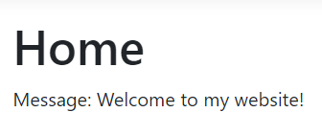
Data doorgeven aan View: ViewData
Voorbeeld ViewData:
HomeController.cs
public IActionResult Index() {
ViewData["Message"] = "Welcome to my website!";
return View();
}
Views/Home/Index.cshtml
<h1>Home</h1>
<p>Message: @ViewData["Message"]</p>

Slide 41
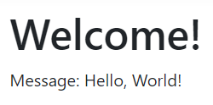
Data doorgeven aan View: ViewBag
Voorbeeld ViewBag:
HomeController.cs
public IActionResult Index() {
ViewBag.Title = "Welcome!";
ViewBag.Message = "Hello, World!";
return View();
}
Views/Home/Index.cshtml
<h1>@ViewBag.Title</h1>
<p>Message: @ViewBag.Message</p>
Opmerking: de property’s Title en Message worden “at runtime” aangemaakt en aan het ViewBag-object toegevoegd. Je krijgt hierbij géén auto-completion!

Slide 42

Data doorgeven aan View
MAAR: ViewData en ViewBag zijn minder geschikt voor complexe objecten:
ViewData:
ViewBag:
@{
Product product = (Product)ViewData["Product"];
}
<p>Naam: @product.Name</p>
<p>Beschrijving: @product.Description</p>
<p>Prijs: &euro; @product.Price</p>
<p>Naam: @ViewBag.Product.Name</p>
<p>Beschrijving: @ViewBag.Product.Description</p>
<p>Prijs: &euro; @ViewBag.Product.Price</p>
Cast nodig → gevoelig voor fouten!
Dynamic → geen compile-time type-checking
→ Gevoelig voor fouten (runtime-exceptions mogelijk!)

Slide 43
Data doorgeven aan View
Gebruik ViewData en ViewBag enkel voor beperkte en eenvoudige data
Veel gegevens en/of complexe objecten doorgeven → maak een View model-klasse
View model = C#-klasse die property’s bevat voor alle gegevens die aan View moeten doorgegeven worden

Slide 44
Voorbeeld ViewModel
ProductDetailsViewModel.cs
public class ProductDetailsViewModel {
public Product Product { get; set; }
public int NumberInStock { get; set; }
}
View model combineert gegevens van verschillende modellen om deze als één geheel weer te geven
ProductController.cs
public class ProductController : Controller {
private ProductRepository _productRepository = new ProductRepository();
private InventoryRepository _inventoryRepository = new InventoryRepository();
public IActionResult Details(int id) {
ProductDetailsViewModel viewModel = new ProductDetailsViewModel()
{
Product = _productRepository.FindById(id),
NumberInStock = _inventoryRepository.GetStockForProduct(id)
};
return View(viewModel);
}
}

Slide 45
Razor

Slide 46
Razor: HTML genereren
Controller geeft C#-object (view model) door aan view om response (bv.: HTML-code) te genereren
Object dat door controller werd doorgegeven is in Razor-template beschikbaar via Model-property
Template bevat code om property’s van Model op te vragen en weer te geven
Indien model wordt doorgegeven, spreekt men van “strongly typed view”

Slide 47
Razor: voorbeeld
Views/Products/Details
@model ProductDetailsViewModel
<h1>Details</h1>
<p>ID: @Model.Product.ID</p>
<p>Naam: @Model.Product.Name</p>
<p>Beschrijving: @Model.Product.Description</p>
<p>Prijs: &euro;@Model.Product.Price</p>
@if (Model.NumberInStock > 0)
{
<button class="btn btn-primary">Bestel nu!</button>
}
else
{
<p class="text-danger">Dit product is niet meer op voorraad!</p>
}
@model-directive: geeft aan welk type object door controller werd doorgegeven
Model-property: verwijst naar object dat door controller werd doorgegeven
If-else: HTML-code genereren op basis van conditie

Slide 48

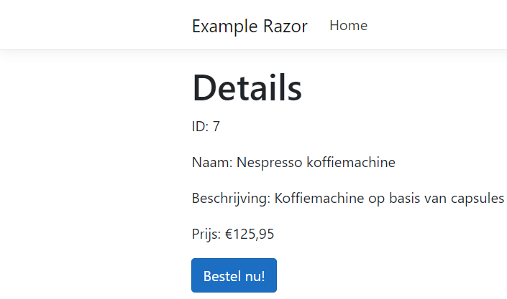
Razor: voorbeeld

Slide 49

Voorbeeld Razor-syntax
Eenvoudige expressies:
Expressie met evaluatie
<p>Copyright @DateTime.Now.Year &copy;</p>
<p>De som van 5 en 10 is: @(5 + 10)</p>
Meer voorbeelden: zie inleiding MVC

Slide 50
Voorbeeld Razor-syntax
Condities:
@model ProductDetailsViewModel
@if (Model.NumberInStock > 0)
{
<button class="btn btn-primary">Bestel nu!</button>
}
else
{
<p class="text-danger">Dit product is niet meer op voorraad!</p>
}

Slide 51
Voorbeeld Razor-syntax
Iteraties (bv.: foreach):
@model ProductDetailsViewModel
<h1>Product list</h1>
<table class="table table-striped">
<thead>
<tr>
<th>#</th>
<th>Naam</th>
<th>Prijs</th>
</tr>
</thead>
<tbody>
@foreach(var product in Model.Products)
{
<tr>
<td>@product.ID</td>
<td>@product.Name</td>
<td>@product.Price.ToString("c")</td>
</tr>
}
</tbody>
</table>
Voor elk item een nieuwe table-row (<tr>) genereren

